Slide 1


INDUCCIÓN A LA EMPRESA

Slide 2
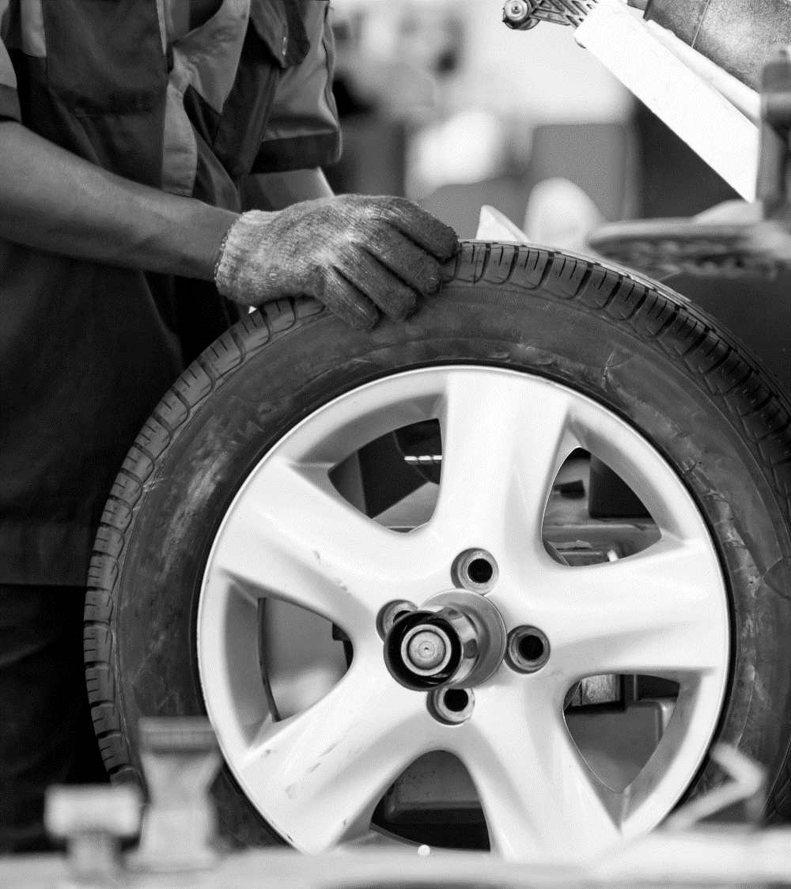
Contenido
Historia / Antecedentes
Líneas de negocio de Superruedas
Organigrama
Misión, visión, valores de M&R
Nuestros productos y servicios
Nuestros aliados
Identidad de marca
Nuestro mercado
¿Cómo operamos?
ESR
Prestaciones

Slide 3
Superruedas de México
Su paso en el tiempo
Se fundó en Guadalajara, Central Llantera S.A. como distribuidor de la marca Uniroyal
1964
Cambia a Llanta Royal S.A. Y SS
1967
1969
Abre su primer sucursal ubicada en av. La Paz y Enrique Díaz de León

Slide 4








Superruedas de México
Su paso en el tiempo
Crece a 6 sucursales y se fusiona
Llanta Royal S.A. con Superruedas S.A. y pasa a ser distribuidor de las marcas:
1988
La empresa se convierte en distribuidor de Euzkadi que pronto es comprada por la marca alemana Continental y pasa así a ser distribuidor oficial de esta marca.
1993
Servicentro Llantero de Jalisco es adquirido por Superruedas S.A. y pasa a ser parte del Grupo.
Consolida a la empresa en 3 áreas de negocio:
2008
Sucursales
Mayoreo
Llantas de Camión
(Flotas)

Slide 5



Superruedas de México
Su paso en el tiempo
El grupo inaugura su Planta Vitalizadora siendo la 3° planta de Vitalizado Marca Continental en México.
2010
Se suman clientes de renombre entre los que se encuentran:
Esto la llevó a posicionarse rápidamente por su eficiencia entre las primeras dos plantas Continental en el país existiendo hoy mas de 10.
Cierra el ciclo de operación de Camión ofreciendo llanta nueva, Renovado y Servicios Camioneros y lograr con esto posicionarse en el Liderazgo de este segmento.
2012

Slide 6



Superruedas de México
Su paso en el tiempo
2017
Nace
como un concepto de Taller-Llantera
Distribuidor de
2014-2015
y posteriormente sumando a
hasta llegar a ser hoy una empresa multimarca que consigue la llanta que el cliente necesite.
2018
Establece su Call Center

Slide 7






Línea de negocio
Sucursales m&r
Call Center
Mayoreo
Flotas
Vitalizadora

Slide 8
Organigrama
Consejo administrativo
Dirección general
Contabilidad
Sistemas
Administración
Recursos humanos
Gerencia
Sucursales
Gerencia
Call Center
Gerencia
Mayoreo
Gerencia
de Proceso
Gerencia
Flotas
Gerencia
Vitalizadora

Slide 9
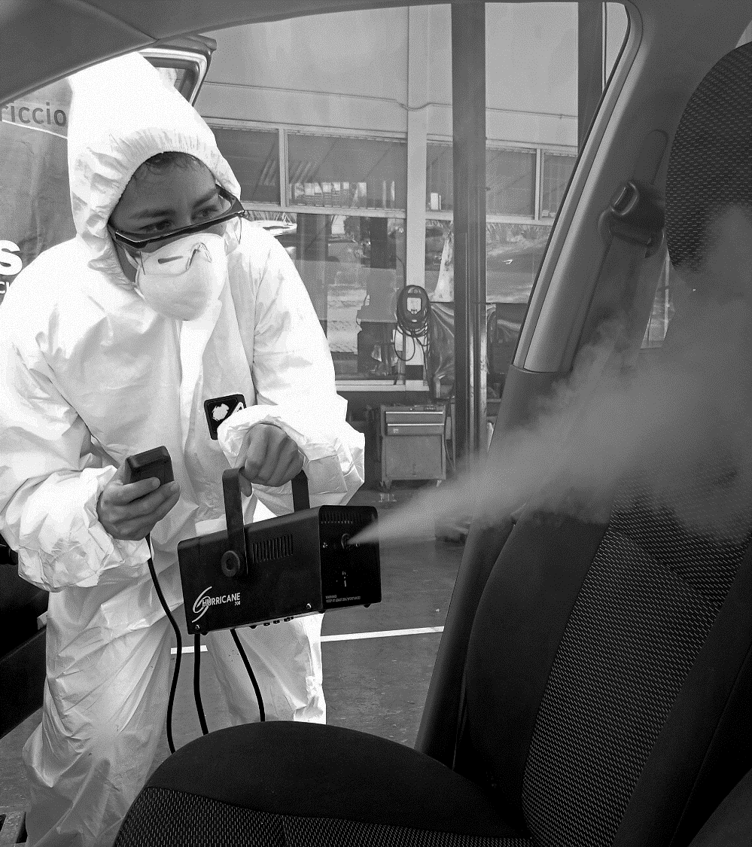

Visión
Crecer de manera rentable,
desarrollar a nuestro personal de manera integral,
y desempeñarnos con excelencia.
Misión
Sumar al avance de México,
ayudando a tener un transporte
más eficiente y seguro.

Slide 10
Valores
Principios
SERVICIO.
Lo que está bien hecho se puede mejorar
Somos una empresa altamente productiva y profundamente Humana
Nuestra cancha = Respeto a la autoridad y Honestidad
Puntualidad y servicio al cliente
Gran actitud de servicio. Ponerme en lugar del otro y desde ahí ayudarle de manera honesta.
HUMILDAD.
Reconocer que no sé todo y que tengo que aportar mi parte y hacer equipo con otros para lograr la meta. Dejar de lado mi ego.
GENEROSIDAD.
Compartir al extremo lo que tengo, lo que sé y lo que soy, de manera inteligente.

Slide 11
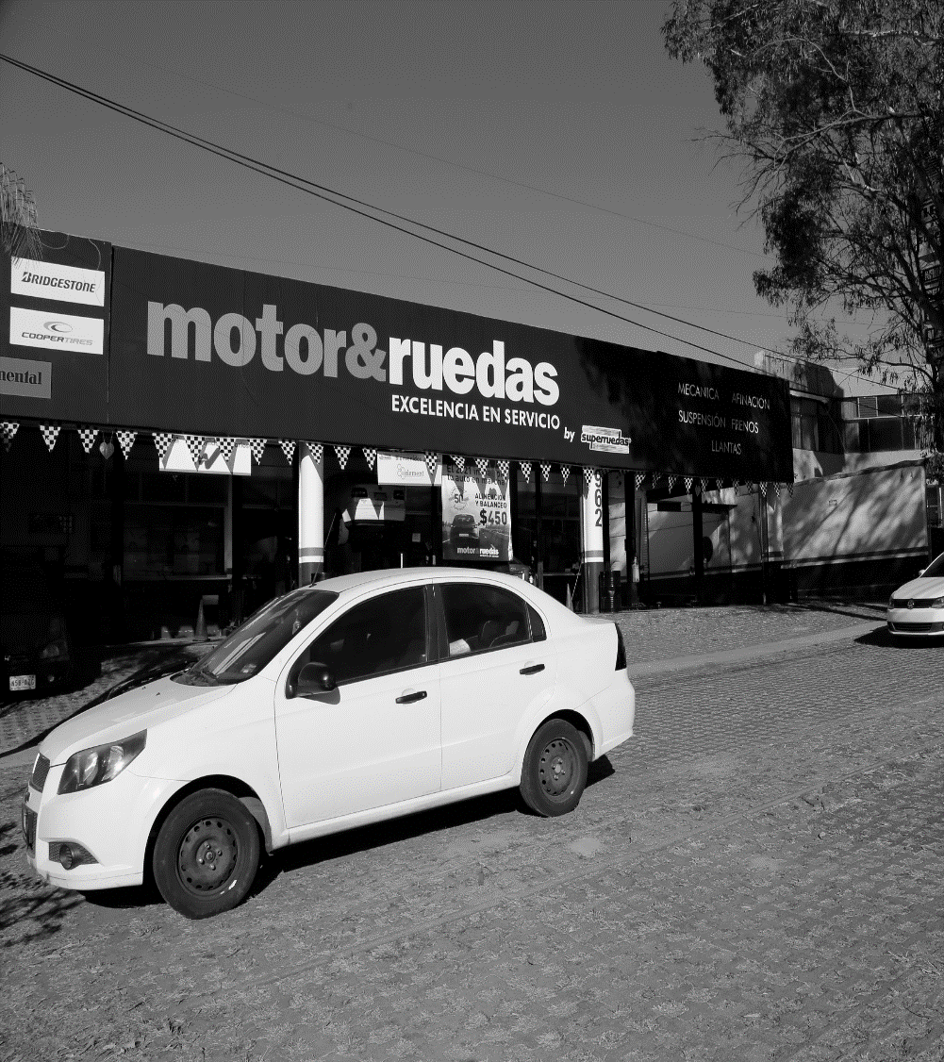






Nuestros
Productos y servicios
Llantas
Lubricación
Vendemos llantas y servicios de mantenimiento mecánico, de tipo preventivo y correctivo.
Ayudamos a nuestros clientes a que no tengan que pensar en el mantenimiento de su auto.
(Mediante la confianza nos ocupamos del mantenimiento mecánico y llantas de los autos de nuestros clientes)
Frenos
Suspensión
Alineación
Afinación

Slide 12
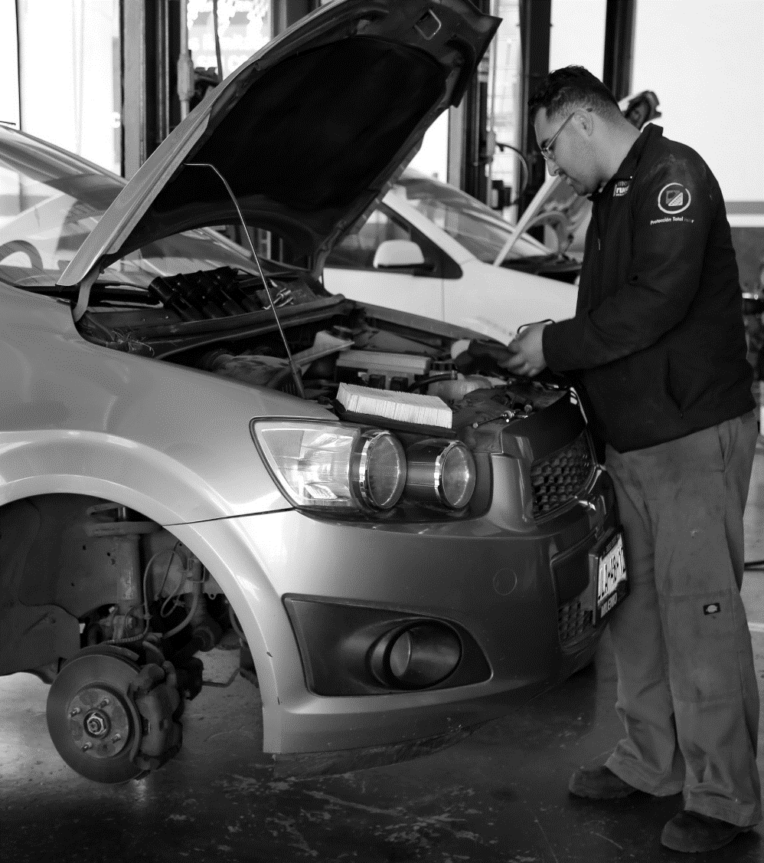

Valor agregado
Atendemos a nuestros clientes en las sucursales con una gran actitud de servicio y seguimiento.
Gran capacidad de comunicación técnica-comercial con el cliente, dando la mejor asesoría técnica en taller y llantas.
Protección total en llantas y servicios
Inventarios de llanta ideal.
Carnet y Bitácora.
Instalaciones con excelencia.

Slide 13
Nuestros
Aliados

Slide 14

Identidad
de marca
Personalidad de la marca
Hombre • 45 años • Ingeniero • Casado • Padre de familia
Apasionado de los autos de lujo, gusto por la tecnología, confiable, comprometido, le gusta la música rock, viajar, las películas de acción, es fan de la Fórmula Uno y la velocidad.
Promesa de marca
Protección total
Razones para creer
Experiencia. Sin letras chiquitas.
Diferenciadores
Mecánicos certificados • Mecánica completa • Infraestructura • Entregas en tiempo y forma.
Tono de comunicación
Asertivo • Lenguaje coloquial • Amable • Domina el tema

Slide 15

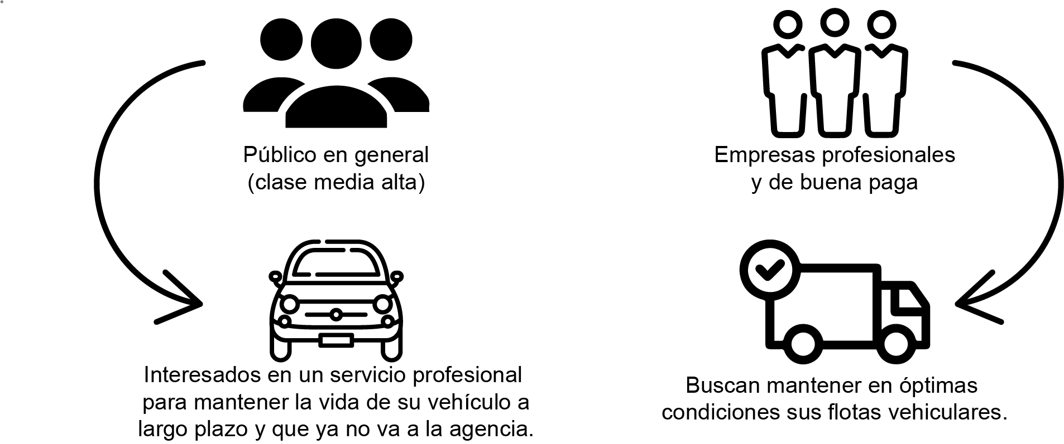
Nuestro mercado

Slide 16
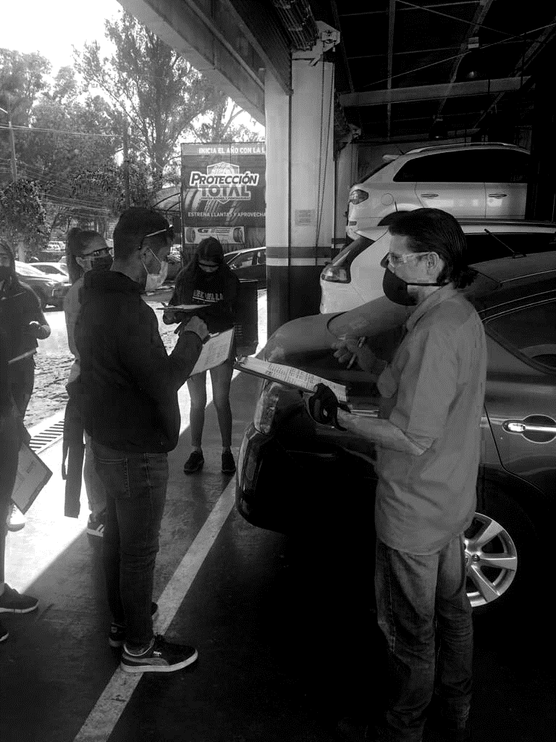
¿Qué busca nuestro cliente?
Honestidad
Gran actitud de servicio
Asesoría muy profesional (explicación sencilla y clara)
Puntualidad
Buena oferta costo/beneficio
Cercanía
Facilidad en el trato

Slide 17







¿Cómo operamos?
Atender a nuestros clientes en las sucursales con:
Gran actitud de servicio y seguimiento.
Gran capacidad de comunicación Técnica/profesional con el cliente.
Tener la mejor Asesoría técnica en taller y llantas.
Protección total en llantas y servicios.
Honestidad.
Inventarios de llanta ideal.
Carnet y Bitácora.
Orden, seguridad y limpieza
(5’S)
Instalaciones con excelencia.

Slide 18

Nos mueve
ser una
Personas
Empresa Socialmente Responsable
Rentabilidad
Responsabilidad Social Empresarial
Planeta
Comunidad

Slide 19













Prestaciones
Uniformes
Aguinaldo
Garantía de
utilidades
Caja de ahorro
Vales de despensa
Vacaciones
Prima vacacional
Fonacot
Apoyo en gastos funerarios
Permiso por nacimiento
Infonavit
IMSS
Fondo de retiro

Slide 20
Medios días y periodos
vacacionales
Los marcados por la Ley Federal del Trabajo
Jueves, viernes y sábado de semana Santa
Medio día del 10 de mayo
Medio día del 02 de noviembre
Medio día del 12 de octubre
Medio día del 12 de diciembre
Medio día del 24 de diciembre
Medio día del 31 de diciembre
Medio día por cumpleaños
+
Periodos del año que no se pueden solicitar vacaciones
Semana Santa y Pascua
Periodo del Buen Fin (por los días trabajados del buen fin se otorga otro día de descanso)
Mes de diciembre (con posibilidad de autorización de los primeros 15 días del mes
Los primeros 10 días de Enero
Los últimos 3 días hábiles de cada mes (por cuestión de cierre de mes, los equipos deben estar completos

